Slide 1
Phase transitions of phospholipids bilayers by means of vibrating tube densitometry

Slide 2
Table of content
Systems under study
Goal
Experimental methodology
Data analysis methodology
Conclusion

Slide 3
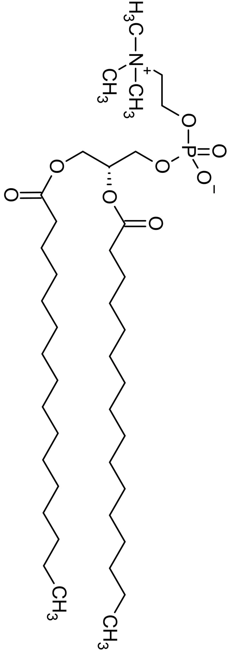
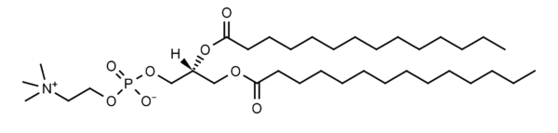
Systems under study
Phospholipids: Molecules with an hydrophilic ’head’ and two hydrophobic ‘tails’.
DMPC
DPPC
Notes:
Nous avons utilise des phospholipides, ce sont des molecules avec une tete hydrophile et une queue hydrophobe. Nous nous interessons principalement au DPPC (16 C) et DMPC (14 C), des phospholipides satures, qui sont retrouves notamment dans notre corps (parois cellulaires & revetement des poumons), d'ou l'importance de comprendre leur comportement.
Si la temperature est suffisamment basse, ces phospholipides s'auto-assemblent en bicouches et ensuite en vesicule, qui est une sphere formee par les bicouches.
Dependemment de la temperature, ces bicouches presentent principalement deux phases: la phase gel et la phase liquide-desordonne. La difference entre les deux est l'organisation des phospholipides dans l'espace. Montrer schema.

Slide 4
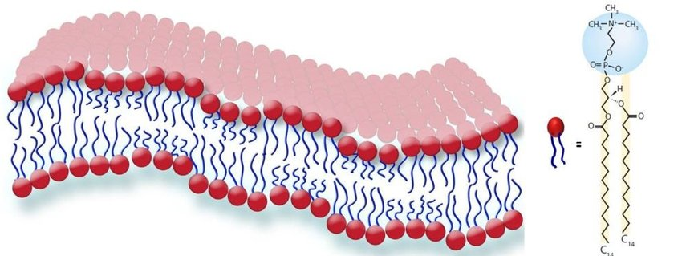
Systems under study
Bilayer: A lipidic bilayer is a thin membrane consisting of two layers of lipids.
Notes:
Nous avons utilise des phospholipides, ce sont des molecules avec une tete hydrophile et une queue hydrophobe. Nous nous interessons principalement au DPPC (16 C) et DMPC (14 C), des phospholipides satures, qui sont retrouves notamment dans notre corps (parois cellulaires & revetement des poumons), d'ou l'importance de comprendre leur comportement.
Si la temperature est suffisamment basse, ces phospholipides s'auto-assemblent en bicouches et ensuite en vesicule, qui est une sphere formee par les bicouches.
Dependemment de la temperature, ces bicouches presentent principalement deux phases: la phase gel et la phase liquide-desordonne. La difference entre les deux est l'organisation des phospholipides dans l'espace. Montrer schema.

Slide 5
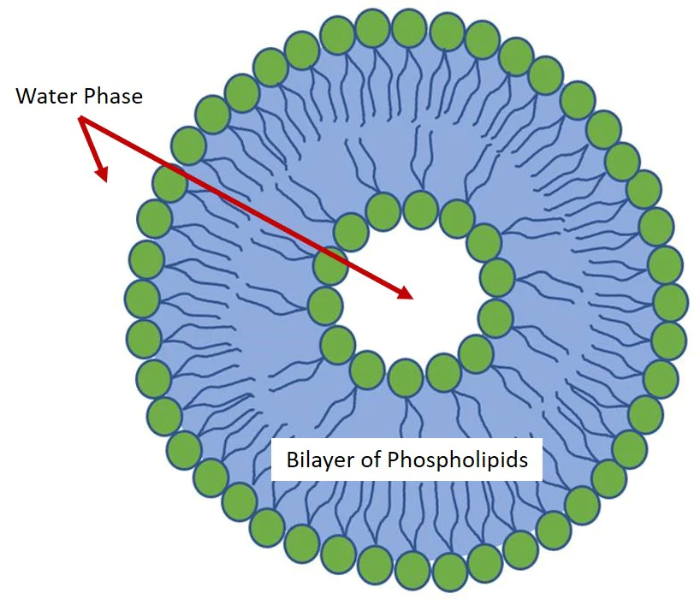
Systems under study
Vesicle: Spherical bilayer going from 10 to some 1000 nm of diameter.
Notes:
Nous avons utilise des phospholipides, ce sont des molecules avec une tete hydrophile et une queue hydrophobe. Nous nous interessons principalement au DPPC (16 C) et DMPC (14 C), des phospholipides satures, qui sont retrouves notamment dans notre corps (parois cellulaires & revetement des poumons), d'ou l'importance de comprendre leur comportement.
Si la temperature est suffisamment basse, ces phospholipides s'auto-assemblent en bicouches et ensuite en vesicule, qui est une sphere formee par les bicouches.
Dependemment de la temperature, ces bicouches presentent principalement deux phases: la phase gel et la phase liquide-desordonne. La difference entre les deux est l'organisation des phospholipides dans l'espace. Montrer schema.

Slide 6
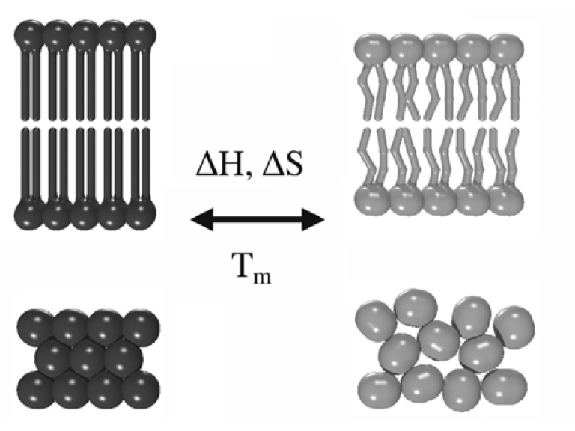
Systems under study
Phase transition: The vesicle may undergo a phase transition between gel and liquid-disordered.
Gel
Liquid-disordered
Notes:
Nous avons utilise des phospholipides, ce sont des molecules avec une tete hydrophile et une queue hydrophobe. Nous nous interessons principalement au DPPC (16 C) et DMPC (14 C), des phospholipides satures, qui sont retrouves notamment dans notre corps (parois cellulaires & revetement des poumons), d'ou l'importance de comprendre leur comportement.
Si la temperature est suffisamment basse, ces phospholipides s'auto-assemblent en bicouches et ensuite en vesicule, qui est une sphere formee par les bicouches.
Dependemment de la temperature, ces bicouches presentent principalement deux phases: la phase gel et la phase liquide-desordonne. La difference entre les deux est l'organisation des phospholipides dans l'espace. Montrer schema.

Slide 7
Goal
Get structural insight about the system on a microscopic level by means of a macroscopic quantity : the density.

Slide 8
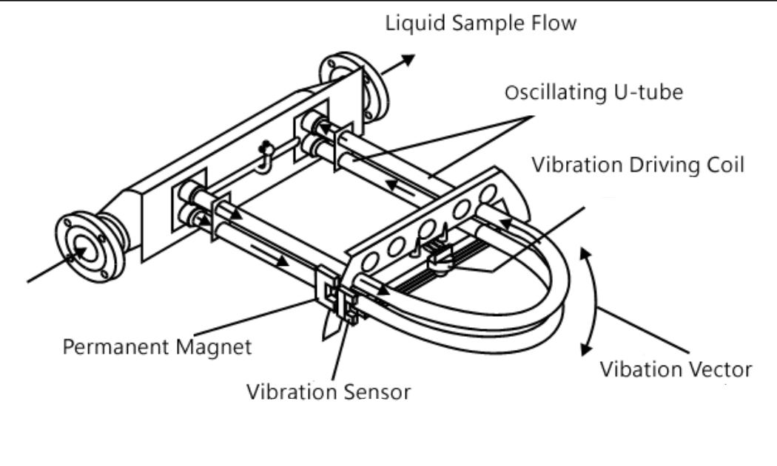

Experimental methodology
Instrumental setup
Link between measured frequency and density
$$ρ=\frac{k}{8π²Vf²}+\frac{\sqrt{{k²}/{4V²}−8π²{c^{2}f²}/{V²}}}{8π²Vf²}−\frac{m_{0}}{V}$$
Vibrating tube densitometer

Slide 9
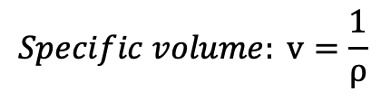
Experimental methodology
Instrumental setup
$$Specific volume: v=\frac{1}{⍴}$$
Vibrating tube densitometer

Slide 10

Experimental methodology
Instrumental setup
$$Specific volume: v=\frac{1}{⍴}$$
$$Lipid mass fraction: w_{Lipid}=\frac{m_{Lipid}}{m_{Lipid+H_{2}O}}$$
Vibrating tube densitometer

Slide 11
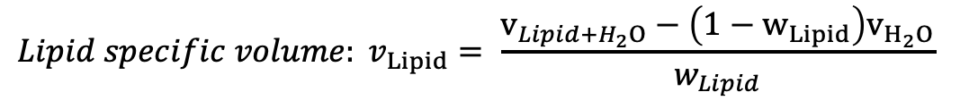
Experimental methodology
Instrumental setup
$$Specific volume: v=\frac{1}{⍴}$$
$$Lipid mass fraction: w_{Lipid}=\frac{m_{Lipid}}{m_{Lipid+H_{2}O}}$$
$${Lipid specific volume: v}_{Lipid}= \frac{v_{Lipid+H_{2}O}−\left(1−w_{Lipid}\right)v_{H_{2}O}}{w_{Lipid}}$$
Vibrating tube densitometer

Slide 12
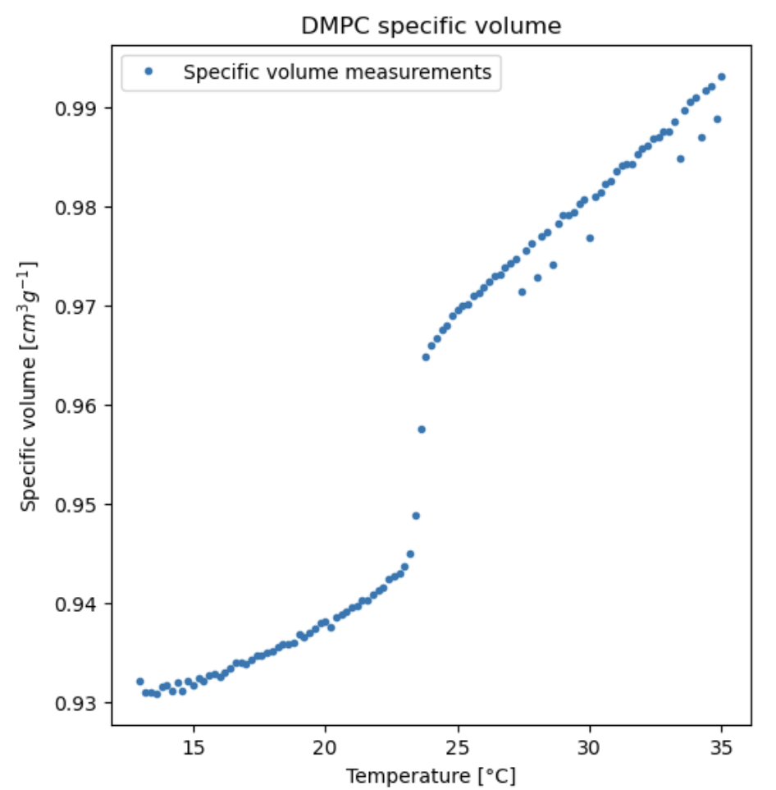
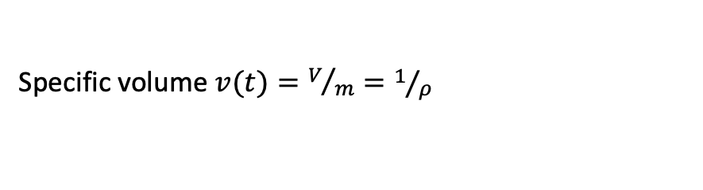
Data analysis methodology
13 to 35°C
Results
Density ⍴(T)
Specific volume $v(t)=V/m=1/ρ$

Slide 13
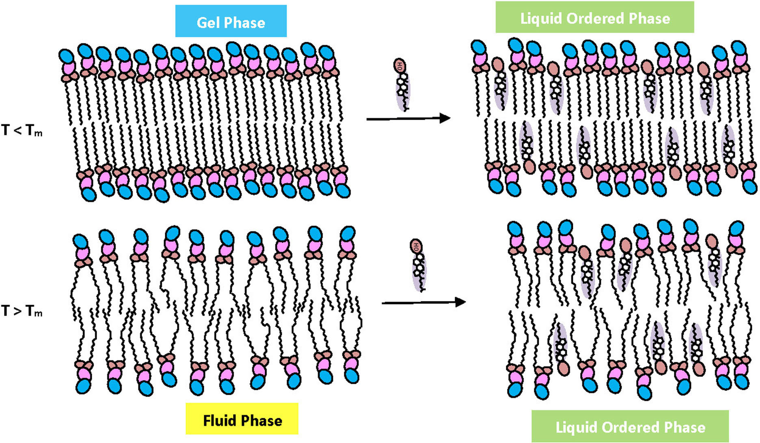
Data analysis methodology
13 to 35°C
Results
Density ⍴(T)
Specific volume $v(t)=V/m=1/ρ$

Slide 14
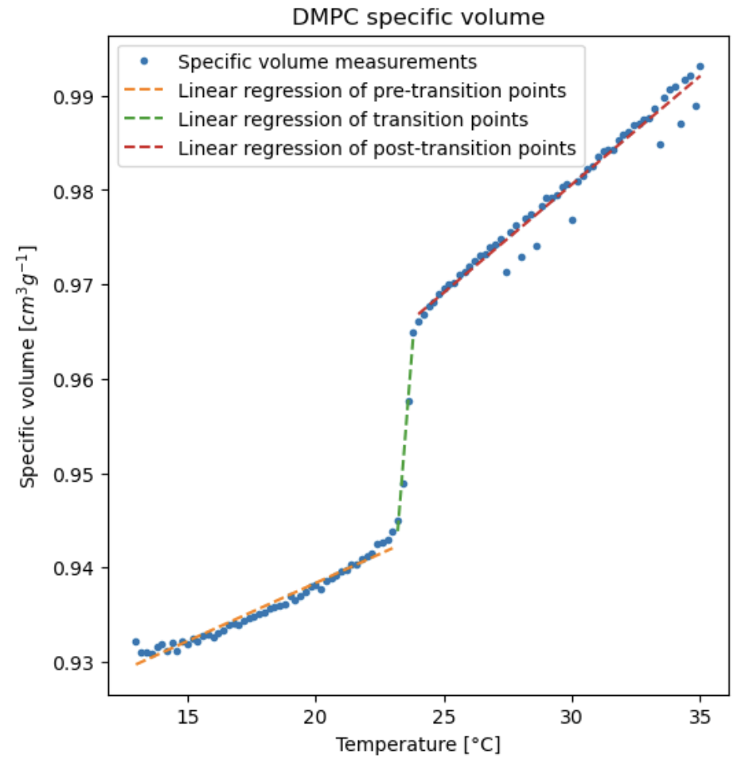
Data analysis methodology
13 to 35°C
Results
Density ⍴(T)
Specific volume $v(t)=V/m=1/ρ$

Slide 15
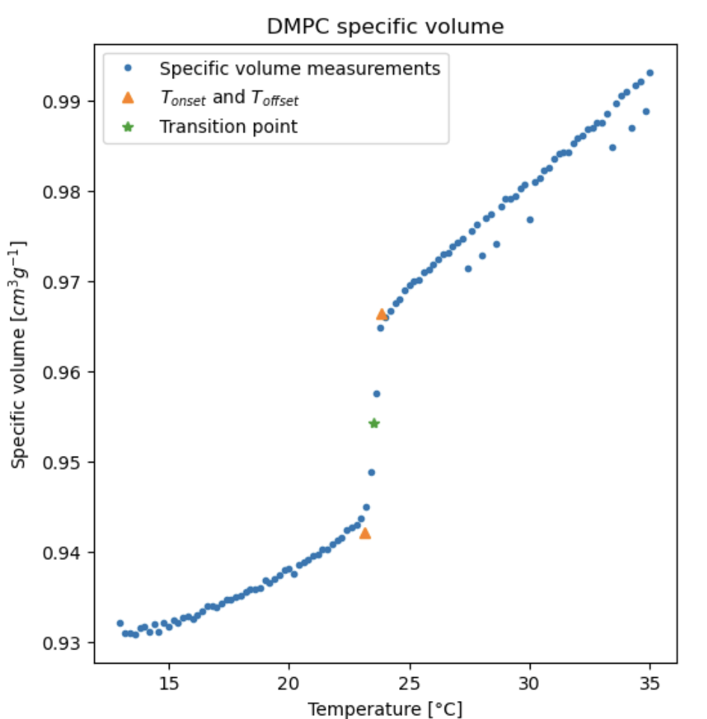
Data analysis methodology
13 to 35°C
Results
Density ⍴(T)
Specific volume $v(t)=V/m=1/ρ$

Slide 16
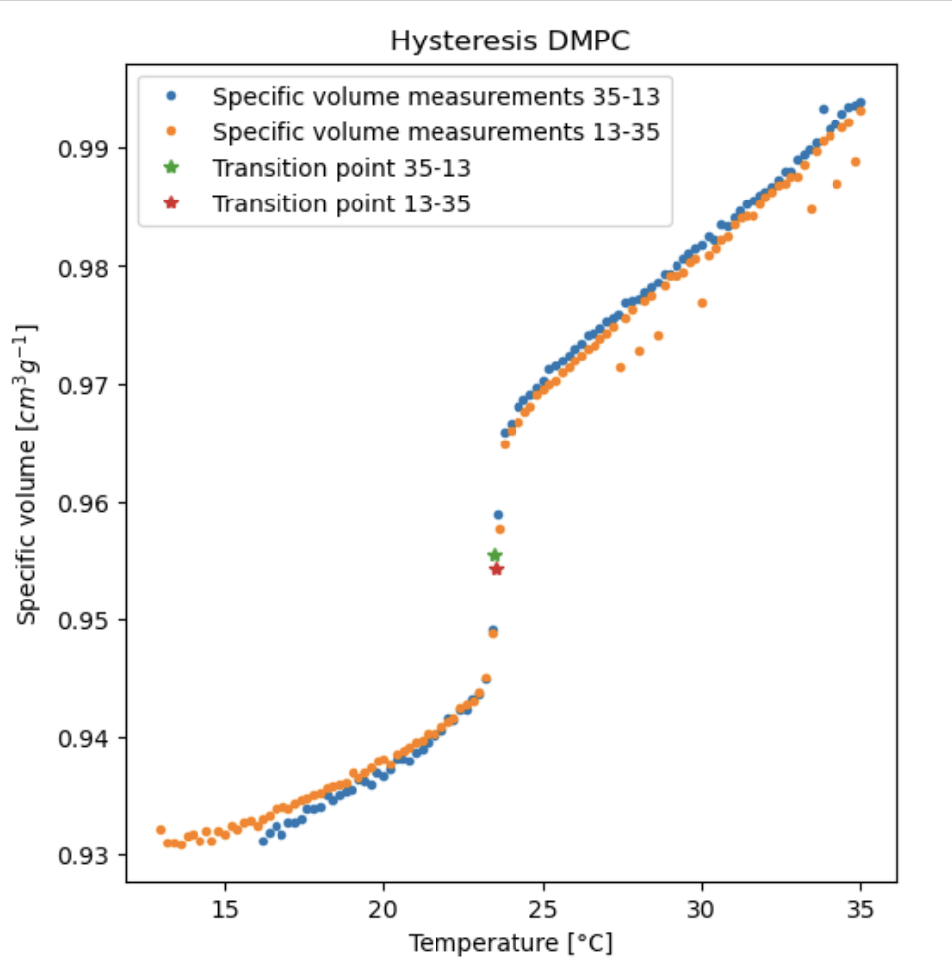
Data analysis methodology
Results
Presence of an hysteresis!
Density ⍴(T)
Specific volume $v(t)=V/m=1/ρ$
Transition temperature:
- Upon heating: 23.51°C
- Upon cooling: 23.48°C

Slide 17
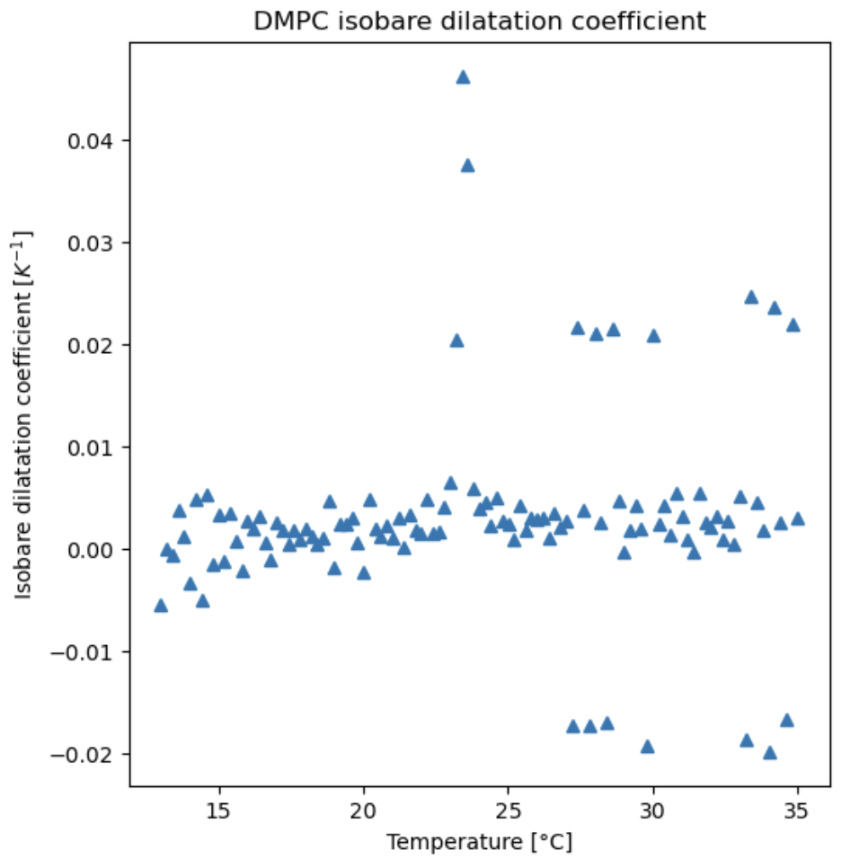
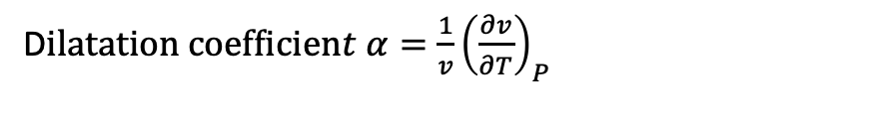
Data analysis methodology
Results
Specific volume v(T)
D$ilatation coefficient α={\frac{1}{v}\left(\frac{∂v}{∂T}\right)}_{P}$

Slide 18
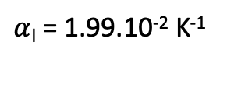

Data analysis methodology
Results
Specific volume v(T)
D$ilatation coefficient α={\frac{1}{v}\left(\frac{∂v}{∂T}\right)}_{P}$
$α$_{g} = 1.13.10⁻² K⁻¹
$α$_{l} = 1.99.10⁻² K⁻¹

Slide 19
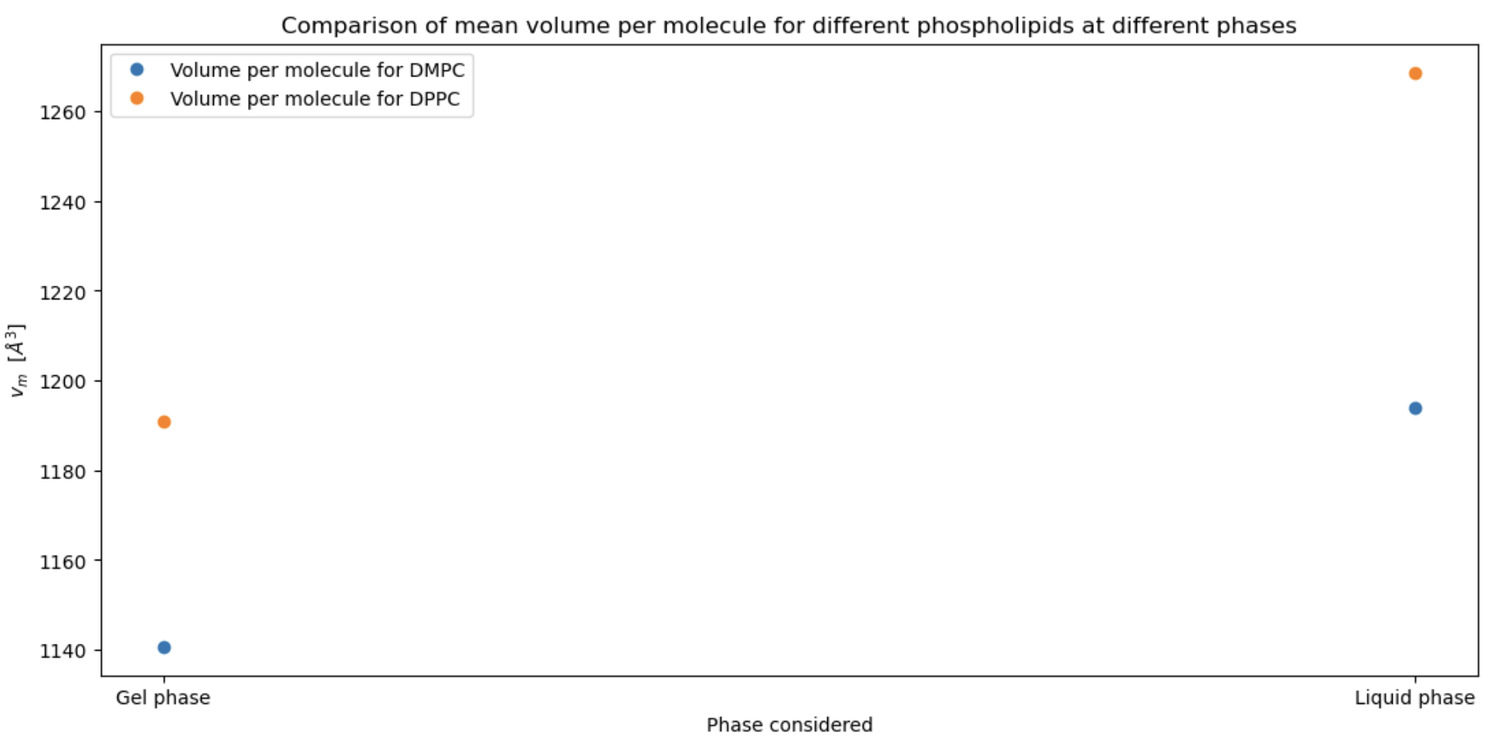
Data analysis methodology
Results

Slide 20
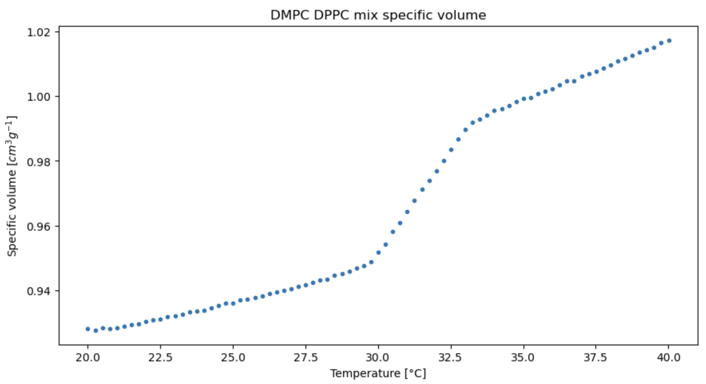
Data analysis methodology
Results
Density ⍴(T)
Specific volume $v(t)=V/m=1/ρ$

Slide 21
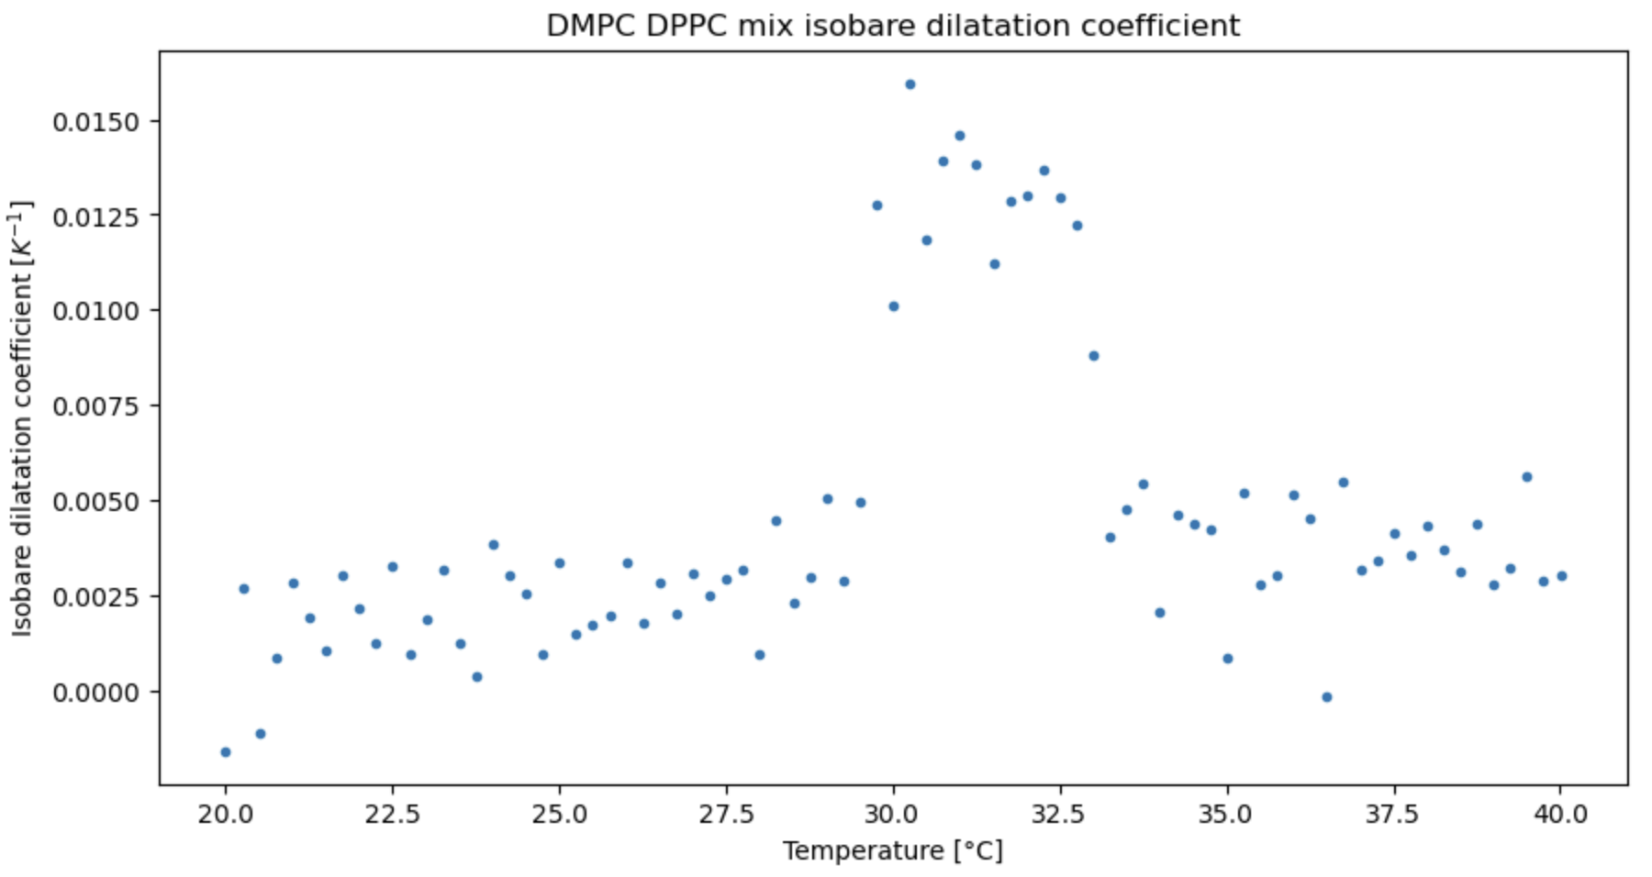
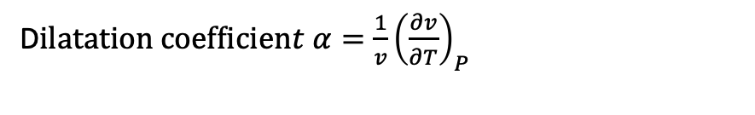
Data analysis methodology
Results
Specific volume v(T)
D$ilatation coefficient α={\frac{1}{v}\left(\frac{∂v}{∂T}\right)}_{P}$

Slide 22
Phase transitions of phospholipids bilayers by means of vibrating tube densitometry
Conclusion
First order phase transition
Jump in specific volume
Correlation between transition temperature and chain length
Transition reversible and presents a slight hysteresis
Clear link between macro and micro

Slide 23
Hand-written notes from Patricia LOSADA PEREZ
Thermal biophysics of Membranes, Thomas Heimburg
J. Chem. Phys. 131, 175103 (2009); https://doi.org/10.1063/1.3258077
P. Losada-Pérez, Phase Transitions of Binary Lipid Mixtures: A Combined Study by Adiabatic Scanning Calorimetry and Quartz Crystal Microbalance with Dissipation Monitoring

